Slide 1

GRANDMELDINGER
Temakveld mandag 10. november 2025

Slide 2
Agenda
Komplett Grandstige
1NT-åpning med svar – kort repetisjon
2NT-åpning
2kl-åpning
Forenklet Puppet Stayman og Puppet Stayman – en innføring

Slide 3
KOMPLETT GRANDSTIGE

Slide 4
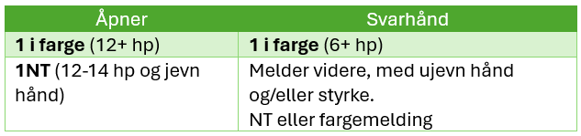
Åpning 1 i farge – gjenmelding 1NT
1 i farge-åpning 12+ hp
Svar: 1 i farge 6+ hp
Åpners 2. melding 1NT 12-14 hp og jevn fordeling

Slide 5
Åpning 1NT
1NT-åpning = 15-17hp og balansert hånd
Balansert hånd= en hånd med minst to kort i hver farge, og max én dobbelton
Eks.: 4333, 4432, 5332
KAN inneholde 5-korts major!

Slide 6
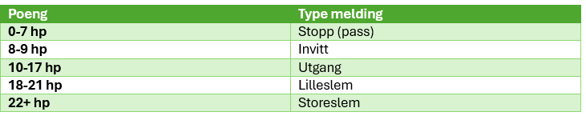
SVARMELDINGER
Åpning 1NT gir en så presis beskrivelse av åpningshånda, så svarhånda vet allerede om vi har nok poeng til utgang og lilleslem/storeslem.
Det er svarhåndas ansvar å passe på at man havner på riktig trinn!
Stoppmelding
Med 0-7 hp skal vi ikke i utgang!
Stopp så lavt som mulig
To alternativer:
Pass
Overføring

Slide 7
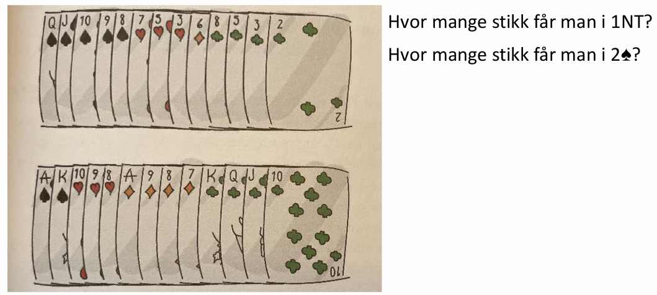
OVERFØRING
Med 5+ kort i en majorfarge, ønsker vi heller å spille på 2-trinnet i denne fargen, enn å spille 1NT.
Vi ønsker at kontrakten skal havne på åpnerens hånd, og derfor overfører vi!
Med 5+ i hj/sp overfører svarhånda med:
2♦ = 5+♥ og 0+ hp
2♥ = 5+♠ og 0+ hp
Åpner har ikke lov til å passe, og MÅ ta i mot overføringen med å melde hhv. hj/sp

Slide 8
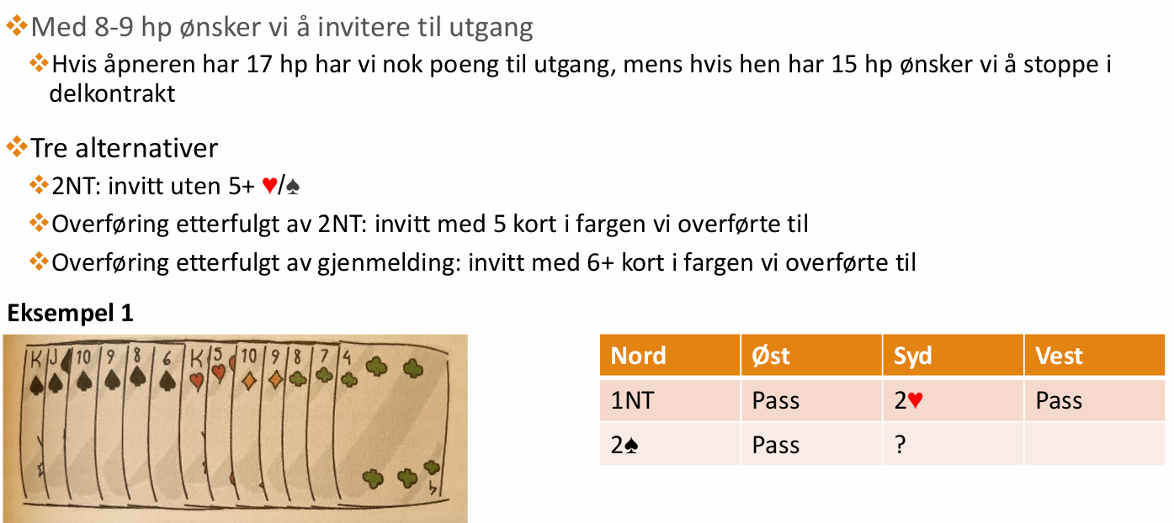
INVITTMELDING

Slide 9
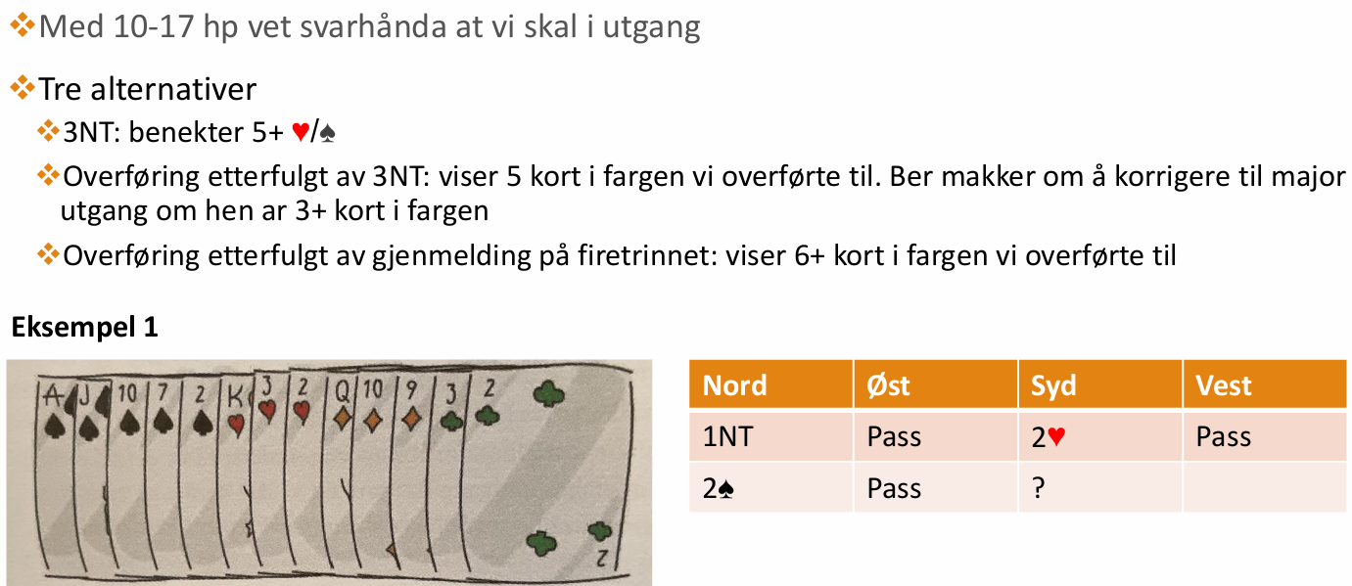
UTGANG

Slide 10
STAYMAN
Hva gjør vi når vi har 4-korts major?
Er det mulig å finne evt. majortilpass?
Hvis svarhånda melder 2♣ etter makker har åpna i 1NT, er dette en kunstig melding
Denne meldingen lover 8+ hp og nøyaktig 4 kort i en eller begge majorfargene
Meldingen spør grandåpneren om den har 4 eller 5 kort i en eller begge majorfargene
Grandåpnerens svar blir da:
2♦: Benekter 4 eller 5 kort i begge majorfargene
2♥: 4- eller 5-korts ♥. Kan også ha 4-korts ♥ og 4-korts ♠
2♠: 4- eller 5-korts ♠. Benekter 4-korts ♥.

Slide 11
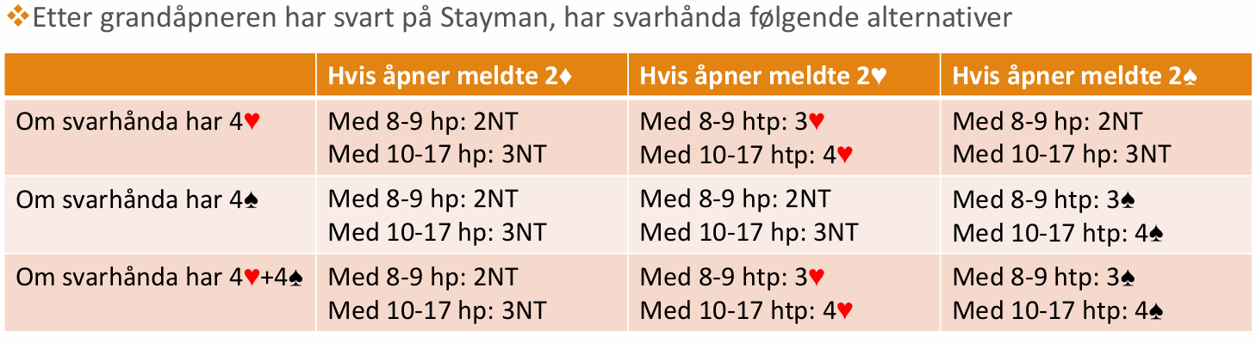
SVARALTERNATIVER ETTER STAYMAN

Slide 12
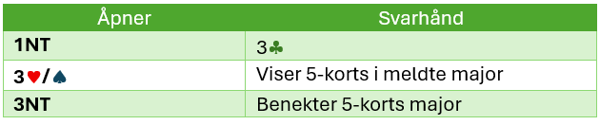
FORENKLET PUPPET STAYMAN
Vi har nå åpna for at 1NT kan inneholde 5-korts major, og trenger verktøy for å finne tilpass.

Slide 13

Åpning 2NT – Sterk og jevn hånd
Viser 20-21 hp og balansert hånd
KAN inneholde 5-korts major
Meldingen kan passes
Videre meldinger fortsetter nesten som etter 1NT:
5+ kort i major og 0+ hp Overføring
0-3/4 hp, jevn hånd Pass
5-8 hp, jevn hånd 3NT
5+ hp, 4-korts major Stayman
5-6+ hp, minst én 3-korts major Puppet Stayman

Slide 14
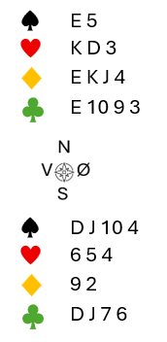

Eksempel Stayman
Syd har 6 hp og 4-korts spar
Skal i utgang
Bruker Stayman for å finne tilpass
Nords 3 ru benekter 4-korts major.
Syd vet nå at de har minst 26 hp til sammen, og ikke majortilpass
Melder 3 NT

Slide 15
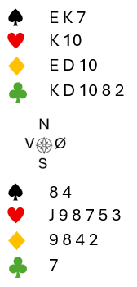

Eksempel overføring
Syd har kun 1 hp
Har 6-korts hjerter
Bruker overføring, 3♦.
Makker følger «kravet» til Syd, og melder 3♥.
Skal ikke i utgang, og Syd melder derfor PASS

Slide 16
Åpning 2♣ – Sterk og jevn eller ujevn hånd
Viser 20+ hp og ubalansert hånd
Meldingen kan ikke passes
Sier ingenting om kløveren!
Skal sannsynligvis spille minst utgang
Videre meldinger:
2♦ 0-5 hp eller 0-7 hp, men ingen meldbar farge
2♥/♠ 6+ hp og en god 5+ korts majorfarge
3♣/♦ 6+ hp og en god 6+ korts minorfarge
2NT 8+ hp og jevn hånd

Slide 17
Åpning 2♣ 22-24 eller 25-27 hp og jevn hånd
Når vi har jevn hånd og MER enn 21 hp
Etter makkers respons, melder vi 2NT
Viser jevn hånd og 22-24 hp
Videre meldinger:
0+ hp og 5+korts major Overføring
2-3 hp og jevn hånd 3NT
3-4+hp og 4-korts major Stayman
Sterkere kort Begynn med Stayman eller overføring, finn evt. trumf og bruk Blackwood for å vurdere slem
Etter makkers respons, melder vi 3NT
Viser jevn hånd og 25-27 hp

Slide 18
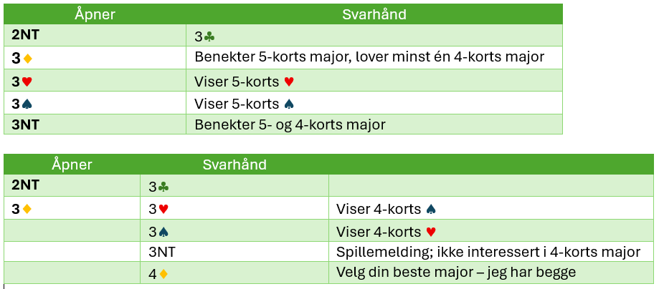
PUPPET STAYMAN – alt. til Stayman

